Slide 1
Speciální tělesná příprava
Systém výcviku
a
pohybová připravenost pro STP

Slide 2
Začlenění STP
Cíl: zakotvení STP, témata STP, pochopení systémového pojetí pohybu a jeho ovlivňujících činitelů včetně taxonomie a struktury výkonu
Průběh: vysvětlení systému vševojskové přípravy, riziková témata a jejich specifika, taxonomie, struktura výkonu, motorické učení, energetické krytí
Otázky: vševojskový výcvik a témata STP, ovlivňující činitelé pohybu, struktura výkonu, druhy a fáze motorického učení, energetické zabezpečení

Slide 3
Začlenění STP

Slide 4
Zdatnost
Základní tělesná příprava
=
Všeobecná tělesná výkonnost
Speciální tělesná příprava
=
Speciální tělesná výkonnost
S
V
∪

Slide 5
Obsah STP
Přesuny
Překonávání překážek
Házení
Základy přežití
Boj zblízka
Vojenské plavání
Vojenské lezení

Slide 6
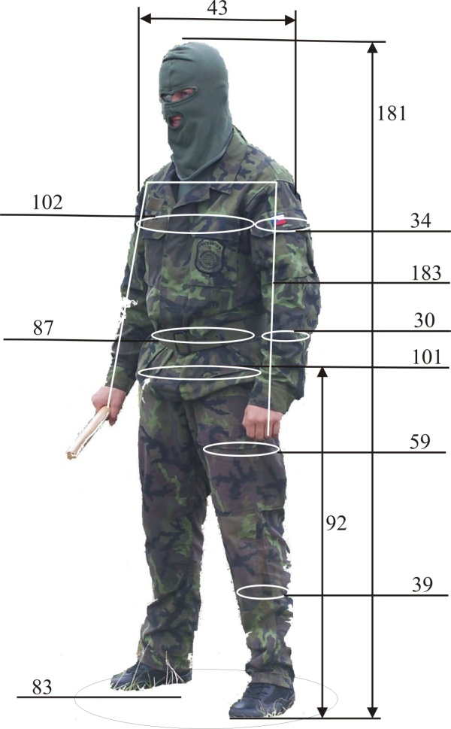
Taxonomie motoriky člověka
Řízení motoriky člověka
Kliknutím vložíte text.
Pohybový systém – kineziologie, biomechanika
Funkční systém zajišťující metabolismus

Slide 7
Ovlivňující činitelé
Motivace
Pohybové předpoklady
Pohybové projevy
Schopnosti
Dovednosti
Informace
Vnější podmínky
Učební modely

Slide 8
Taxonomie
Vnímavost
Základní pohyby
Fyzické schopnosti
Psychomotorika
(psyché = duše; motorius = pohybový)
Bězděčné pohyby
Mimovolní pohyby
Dovednosti

Slide 9
Struktura výkonu
Kondiční
Silové, Vytrvalostní, Rychlostní schopnosti
Technické – řízení a regulace pohybu
Koordinační, pohyblivost
Somatické
zahrnují tělesnou výšku a hmotnost, šířku ramen, rozpětí paží, poměr tělesných pák a segmentů těla

Slide 10
Struktura výkonu
Osobnostní
představují především schopnosti mobilizovat všechny funkce organismu bezprostředně před výkonem a při výkonu
Taktické
Schopnosti přizpůsobit se aktuálním změnám

Slide 11
Psychomotorické determinanty
Schopnosti
Silové (maximální, submaximální, vytrvalostní)
Rychlostní (reakční, akční, cyklické, acyklické)
Koordinační (rovnovážné, spojování pohybů, reakční …)
Vytrvalostní (kapacita, výkon, prahy, využití kyslíku)
Pohyblivost (aktivní, pasivní)

Slide 12
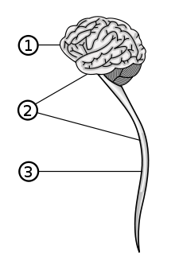
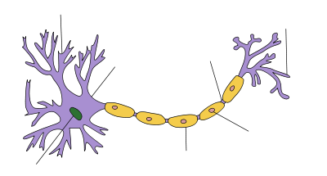
CNS
A
Axonální zakončení
Dendrit
Ranvierův zářez
Schwannova buňka
Myelinová pochva
Buněčné jádro
VO FTVS UK v Praze Mgr. Michal Vágner, Ph.D.
Notes:
12

Slide 13
CNS
Druhy nervových drah
Synapse
- Aferentní - přívodná
- Eferentní - odvodná
- Ascendentní - vzestupná
- Descendentní - sestupná
Kontakt mezi
membránami dvou buněk
- Chemické
- Elektrické
- Smíšení
VO FTVS UK v Praze Mgr. Michal Vágner, Ph.D.
Notes:
13

Slide 14
Nervosvalový systém
Primární korová oblast mozku
Střední mozek
Pyramidové dráhy
Svalová vřeténka,
Šlachová tělíska Sval
Mimopyramidové dráhy
Bazální ganglia Talamus
Mozeček
Mozek
VO FTVS UK v Praze Mgr. Michal Vágner
Notes:
14

Slide 15
Motorické učení
Druhy motorického učení
Nápodobou
Instrukční
Zpětnovazební
Problémové
Ideomotorické
VO FTVS UK v Praze Mgr. Michal Vágner
Notes:
15

Slide 16
Motorické učení
Kritické procesy pohybové dovednosti
Vnímání
Rozhodnutí
Vyprodukování
VO FTVS UK v Praze Mgr. Michal Vágner
Notes:
16

Slide 17
Motorické učení
Ovlivňující faktory motorického učení
Pozornost (stupeň pohotovosti k dané situaci; selekce vjemů)
Paměť (krátkodobá, střednědobá a dlouhodobá)
Rozhodování
Zpětná vazba
VO FTVS UK v Praze Mgr. Michal Vágner
Notes:
17
Ovlivňující faktory motorického učení
Pozornost (stupeň pohotovosti k dané situaci; základním prvkem je tzv. selekce vjemů, které jsou správně vyhodnoceny jako podstatné).
Paměť (krátkodobá, střednědobá a dlouhodobá).
Rozhodování (v BZ má především význam v podobě reakčního času; s reakčním časem také úzce souvisí tzv. taiming (časování), který má za úkol správně rozvrhnout rozložení celého pohybového úkolu.
Zpětná vazba (informace o výsledku správně či špatně provedené činnosti; v oblasti motorického učení má veliký význam při odstraňování inferenčních (rušivých) vlivů dokonalého průběhu techniky).

Slide 18
Motorické učení
Fáze osvojování motorických dovedností
Hrubá koordinace
NÁCVIK
Jemná koordinace
ZDOKONALOVACÍ VÝCVIK
Automatizace
Otevřená dovednost
VO FTVS UK v Praze Mgr. Michal Vágner
Notes:
18
Ovlivňující faktory motorického učení
Pozornost (stupeň pohotovosti k dané situaci; základním prvkem je tzv. selekce vjemů, které jsou správně vyhodnoceny jako podstatné).
Paměť (krátkodobá, střednědobá a dlouhodobá).
Rozhodování (v BZ má především význam v podobě reakčního času; s reakčním časem také úzce souvisí tzv. taiming (časování), který má za úkol správně rozvrhnout rozložení celého pohybového úkolu.
Zpětná vazba (informace o výsledku správně či špatně provedené činnosti; v oblasti motorického učení má veliký význam při odstraňování inferenčních (rušivých) vlivů dokonalého průběhu techniky).

Slide 19
Motorické učení
Křivka motorického učení
Stádium výkyvů
Plateau
Stádium výkonu
Stádium objevu dovednosti
VO FTVS UK v Praze Mgr. Michal Vágner
Notes:
19
Ovlivňující faktory motorického učení
Pozornost (stupeň pohotovosti k dané situaci; základním prvkem je tzv. selekce vjemů, které jsou správně vyhodnoceny jako podstatné).
Paměť (krátkodobá, střednědobá a dlouhodobá).
Rozhodování (v BZ má především význam v podobě reakčního času; s reakčním časem také úzce souvisí tzv. taiming (časování), který má za úkol správně rozvrhnout rozložení celého pohybového úkolu.
Zpětná vazba (informace o výsledku správně či špatně provedené činnosti; v oblasti motorického učení má veliký význam při odstraňování inferenčních (rušivých) vlivů dokonalého průběhu techniky).

Slide 20
Energetické zabezpečení
Anaerobní procesy
Aerobní procesy
ATP-CP systém – anaerobní způsob získávání energie
LA systém - anaerobní způsob získávání energie
štěpení glykogenu, konečný produkt = LA
O₂ systém – štěpení za přítomnosti kyslíku
konečný produkt voda a CO₂

Slide 21
Energetické zabezpečení
Doba činnosti | ATC-CP | LA | O₂
5 s | 85 | 10 | 5
10 s | 50 | 35 | 15
30 s | 15 | 65 | 20
1 min. | 8 | 62 | 30
2 min. | 4 | 46 | 50
4 min. | 2 | 28 | 70
10 min. | 1 | 9 | 90
30 min. | 1 | 5 | 95
1 hod. | 1 | 2 | 98
2 hod. | 1 | 1 | 99

Slide 22
Energetické krytí
Spotřeba energie a kyslíku
Závisí na
rychlosti provádění,
obtížnosti provádění,
vnějších překážkách, technice pohybu,
úrovni a zkušenosti

Slide 23
Energetické krytí
Srdeční frekvence
U sportovního pojetí 142-170 tepů/min
Při krátkodobém výkonu až 190 tepů/min
Ovlivněno strachem, stresem,….
Laktát
Produkce velkých svalových skupin 8 – 13 mmol/l
Produkce malých skupin kolem 4-5 mmol/l

Slide 24
Otázky
- Co je vševojskový výcvik?
- Vyjmenujte témata STP
- Jaké mohou být ovlivňující činitelé pohybového výkonu?
- Složky struktury pohybového výkonu
- Jaké znáte druhy motorického učení?
- Fáze motorického učení
- Druhy energetického zabezpečení

Slide 25
Děkuji za pozornost

